Slide 1


Introducción
La auditoría informática forense es una disciplina clave en la seguridad de la información.
Permite identificar, preservar y analizar evidencia digital ante delitos informáticos o fraudes.
En Costa Rica, fortalece la ciberseguridad institucional y la justicia digital.

Slide 2

Objetivos
Analizar los principios, procesos, herramientas y aspectos legales de la auditoría forense informática.
Específicos:
- Explicar los conceptos fundamentales y su relevancia en incidentes digitales.
- Describir herramientas y técnicas de análisis de evidencia.
- Identificar el marco legal costarricense.
- Proponer estrategias preventivas y correctivas.

Slide 3
Conceptos Básicos
Evidencia Digital
Cadena de Custodia
Imagen Forense
HASH Criptográfico
Volatidad de la Evidencia
Peritaje Informático

Slide 4
Recuperación y Reconstrucción de Archivos
Tallado de Datos
Análisis de Línea de Tiempo
Análisis Forense de Datos en Vivo
Detección y análisis de Esteganografía
Técnicas de Análisis

Slide 5

Técnicas de Análisis
Criptoanálisis
Análisis Forense de Redes
Análisis Forense de Bases de Datos
Imágenes Forenses y Duplicación
Análisis del Registro

Slide 6
Importancia de la Auditoria Forense
Asegura la validez de la evidencia digital mediante procedimientos controlados que garantizan su autenticidad e integridad.
Permite reconstruir los hechos de un incidente informático, determinando con precisión qué ocurrió, cuándo, cómo y quién estuvo involucrado.
Fortalece la respuesta ante incidentes, proporcionando información objetiva que respalda la toma de decisiones técnicas, legales y disciplinarias.
Previene futuros incidentes, ya que los resultados de la auditoría revelan vulnerabilidades y brechas que deben corregirse.
Sustenta la transparencia institucional, especialmente en entidades públicas que deben rendir cuentas ante la Contraloría General y la ciudadanía.

Slide 7
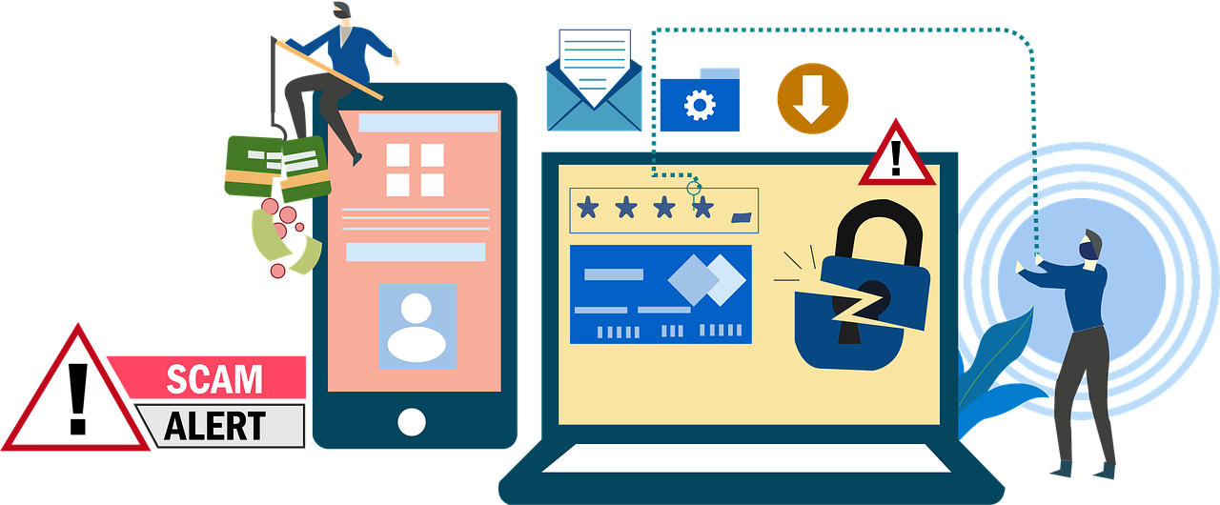
Propósito de la Auditoria Forense
Apoyar la Investigación de Incidentes Informáticos y Delitos Cibernéticos
Asegurar la Integridad de la Evidencia Digital
Apoyar la Toma de Decisiones Legales y Administrativas
Fortalecer la Gestión de la Ciberseguridad Institucional
Prevenir Incidentes Futuros y Fomentar la Conciencia Digital

Slide 8

Proceso de la Auditoría Forense
1. Identificación del incidente
2. Preservación de evidencia
3. Adquisición o recolección
4. Análisis de evidencia
5. Documentación y presentación del informe

Slide 9
Herramientas y Técnicas Usadas
Etapa del proceso | Herramientas principales | Técnicas aplicadas | Propósito
Identificación | SIEM (Security Information and Event Management), OSSEC, Splunk | Monitoreo de eventos, detección de anomalías, correlación de alertas | Localizar incidentes y definir el alcance de la investigación
Preservación | FTK Imager, EnCase, Paladin, dd (Linux) | Creación de imágenes forenses, sellado digital, cálculo de hash | Asegurar integridad de la evidencia original
Adquisición | Guymager, Autopsy, X-Ways Forensics | Copia bit a bit, extracción de metadatos, duplicación segura | Obtener datos completos y verificables
Análisis | Volatility, Wireshark, Autopsy, X-Ways, Oxygen Forensics | Análisis de memoria, revisión de logs, recuperación de archivos eliminados, análisis de tráfico de red | Determinar acciones, usuarios, tiempos y métodos del incidente
Presentación | Magnet AXIOM, FTK Reports, MS Word/Excel | Redacción técnica, documentación, anexos de evidencia, cronogramas | Comunicar hallazgos de forma clara y legalmente válida

Slide 10
Marco Legal Costarricense
Ley 9048: Delitos Informáticos.
Ley 8968: Protección de Datos Personales.
Ley 8292: Control Interno.
Ley 8454: Firmas Digitales.
Normas Internacionales: ISO/IEC 27037, NIST SP 800-86, Convenio de Budapest.

Slide 11

Cumplimiento Legal y Ético en la Recolección de Evidencia
Legalidad
Integridad
Confidencialidad
Imparcialidad
Transparencia y trazabilidad

Slide 12

Herramientas en la Auditoría Informática
Herramientas de Adquisición de Datos
FTK Imager (AccessData) X-Ways Forensics
EnCase Forensic (OpenText) dd y dcfldd (Linux)
Herramientas de Análisis de Memoria y Sistemas
Volatility Framework Rekall
Autopsy / The Sleuth Kit Magnet AXIOM
Herramientas de Análisis de Red y Dispositivos Móviles
Wireshark NetworkMiner
Cellebrite UFED Oxygen Forensics Suite

Slide 13

Tecnologías en la Auditoría Informática
Inteligencia Artificial (IA) y Aprendizaje Automático (Machine Learning)
Blockchain Aplicado a la Cadena de Custodia
Computación Forense en la Nube
Forense de IoT (Internet de las Cosas)
Automatización y Análisis Predictivo

Slide 14

Técnicas para Adquirir y Analizar Evidencia
- Adquisición de Evidencia Digital
Física y Lógica
- Análisis Forense
Recuperación de archivos borrados y cifrados
Análisis de Logs y registros de sistema
Identificación de malware o accesos
Reconstrucción cronológica
Examinar redes, correos y navegadores

Slide 15

Métodos para Preservar la Integridad de la Evidencia
- Uso de bloqueadores de escritura.
- Generación y verificación de valores hash.
- Cadena de custodia digital.
- Ambientes controlados de análisis.
- Documentación Continua.

Slide 16

Desafíos de la Auditoría Forense
- Complejidad y volumen de la información digital.
- Encriptación y protección de datos
- Evidencia volátil y efímera
- Falta de recursos humanos y tecnológicos especializados
- Gestión y almacenamiento seguro de la evidencia

Slide 17

Prevención y Mitigación
- Identificación Temprana de Vulnerabilidades.
- Fortalecimiento de Politicas y Controles Internos.
- Mejorar la capacidad de Respuesta ante Incidentes.
- Capacitación y Concientización del Personal.
- Retroalimentación de los Equipos de Seguridad.

Slide 18

Recomendación Fortalecimiento de Postura de Seguridad
- Implementar un Programa Integral de Auditoria de Seguridad
- Adoptar estándares internacionales.
- Establecer Políticas de Respaldo y Recuperación.
- Capacitación continua del Personal.
- Uso de Sistemas de Monitoreo y Detección.

Slide 19

Tendencias Futuras
- Integración de IA y análisis predictivo.
- Blockchain para cadena de custodia.
- Automatización de procesos SOAR.
- Forense de IoT y nube.
- Formación y certificación Continua Profesional.

Slide 20
Posibles Desarrollos de la Auditoría Forense Informática
- Consolidación de la Auditoria Forense
- Cooperación Internacional y Redes Forenses Regionales.
- Edita Digital y Gobernanza de Datos.
- Entornos Virtuales y Simulaciones Forenses.
- Integración entre la Ciber Forense y Ciber Inteligencia.

